Slide 1

SISTEMA DE INFORMACIÓN PARA EL AGENDAMIENTO DE CITAS Y VENTA DE PRODUCTOS

Slide 2
Índice
Objetivo general
Modelo relacional
Creación de la base de datos
Creación de las tablas
Inserción de los datos
5.1 Visualización de inserción de los datos
6. Consultas
6.1 Visualización de las consultas
7. Consultas inner join
7.1 Visualización de las consultas inner join
8. Subconsultas o consultas anidadas
8.1 Visualización de subconsultas o consultas anidadas
9. Seguridad de la base de datos
9.1 Visualización de la seguridad de la base de datos
9.2 Roles
10. frontend con bootstrap
10.1. visualización frontend con bootstrap

Slide 3

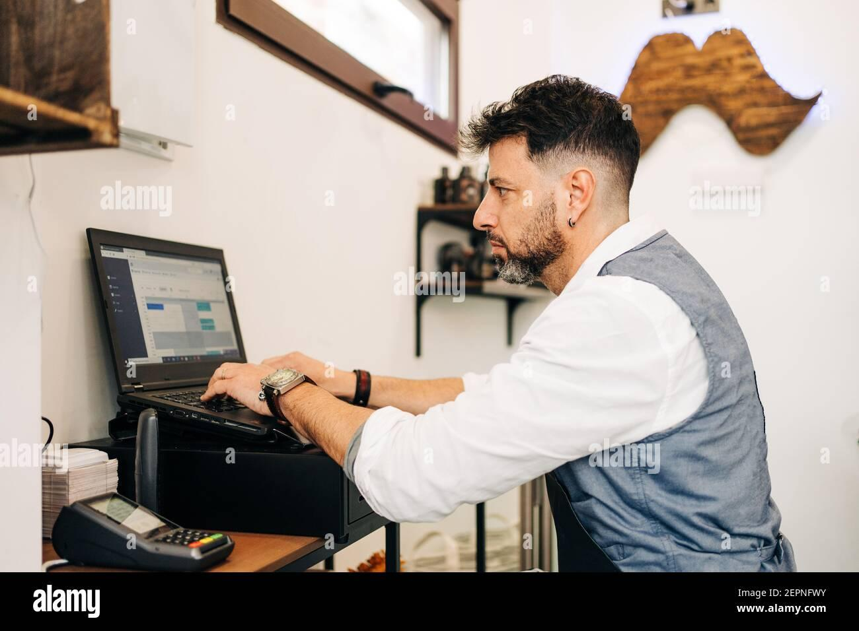
1. Objetivo General
Desarrollar un sistema de información orientado a la web para la gestión de citas de la barbería Blessing.

Slide 4
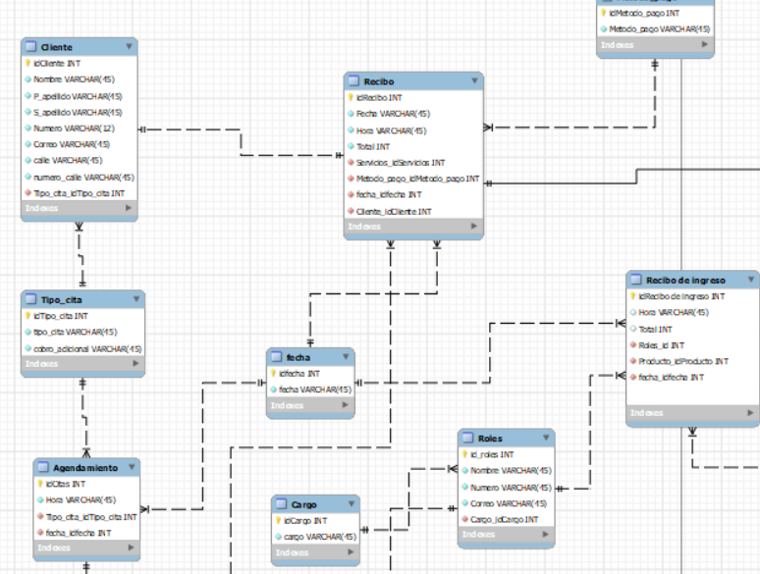
2.Modelo relacional
https://drive.google.com/file/d/1cAz98ZmeVw4dBw57FvxUE2T5lLefV0oj/view?usp=drive_link

Slide 5
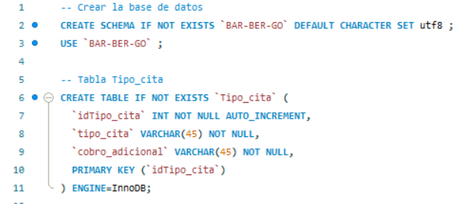
3. Creación de la base de datos
https://drive.google.com/file/d/1FMEYIVuCNZ0hHUbAQmLtesHRZ7JVTqKJ/view?usp=drive_link

Slide 6
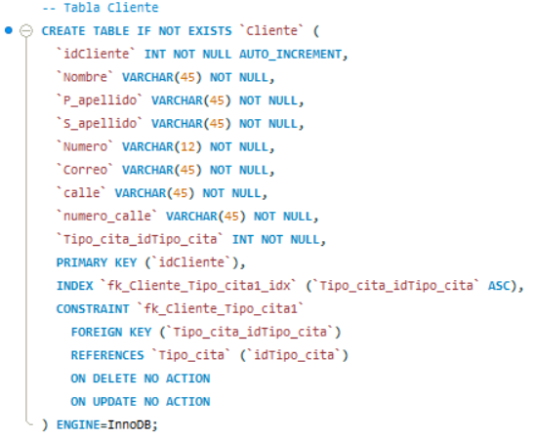
4. Creación de las tablas
https://drive.google.com/file/d/1FMEYIVuCNZ0hHUbAQmLtesHRZ7JVTqKJ/view?usp=drive_link

Slide 7
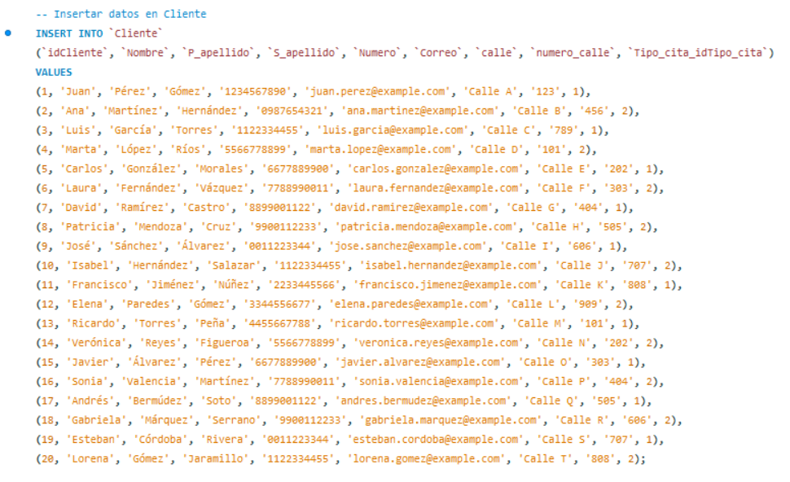
5. inserción de los datos
https://drive.google.com/file/d/1FMEYIVuCNZ0hHUbAQmLtesHRZ7JVTqKJ/view?usp=drive_link

Slide 8
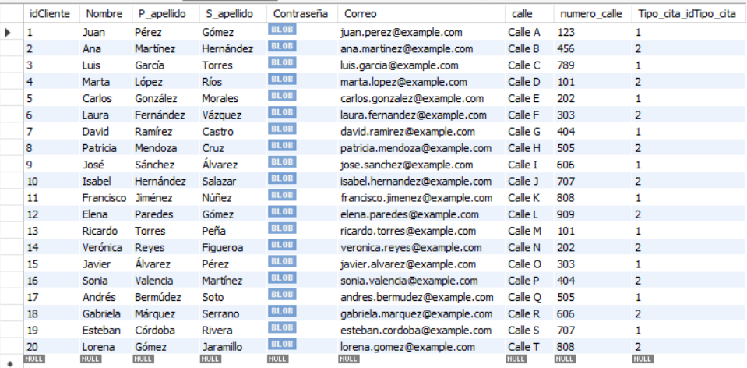
5.1 visualización de inserción de los datos
https://drive.google.com/file/d/1FMEYIVuCNZ0hHUbAQmLtesHRZ7JVTqKJ/view?usp=drive_link

Slide 9
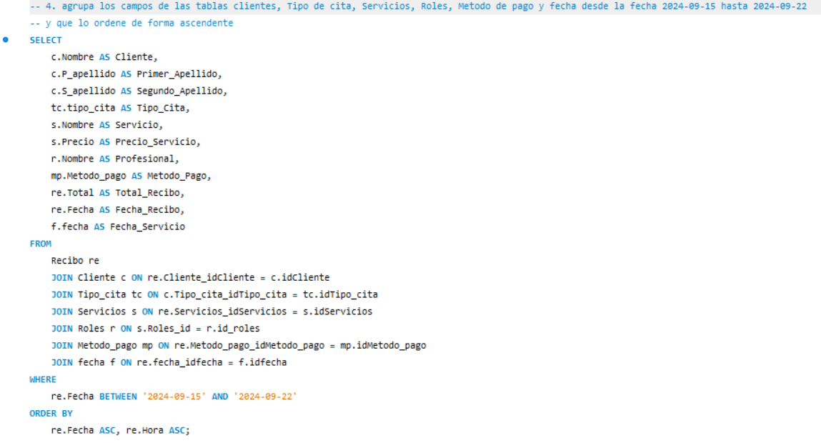
6. Consultas
https://drive.google.com/file/d/1FMEYIVuCNZ0hHUbAQmLtesHRZ7JVTqKJ/view?usp=drive_link

Slide 10
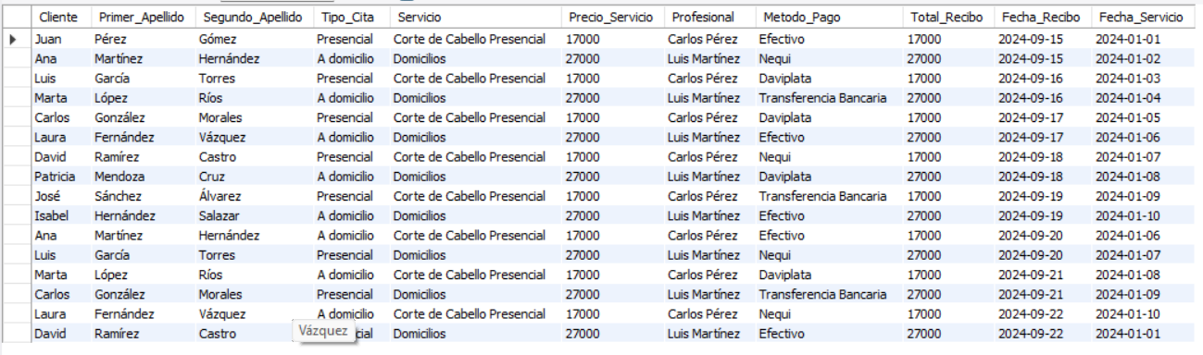
6.1 visualización de las Consultas
https://drive.google.com/file/d/1FMEYIVuCNZ0hHUbAQmLtesHRZ7JVTqKJ/view?usp=drive_link

Slide 11
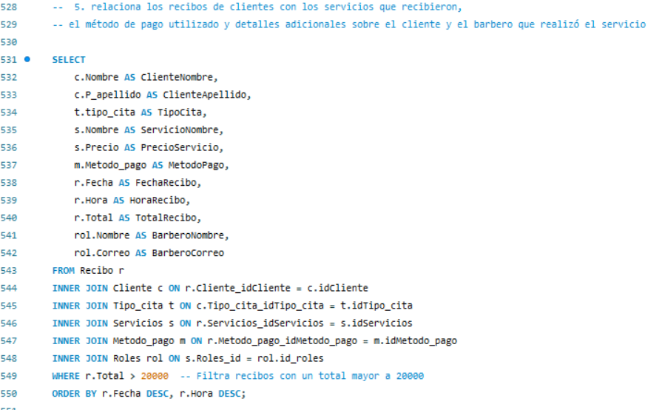
7. Consultas inner join
https://drive.google.com/file/d/1FMEYIVuCNZ0hHUbAQmLtesHRZ7JVTqKJ/view?usp=drive_link

Slide 12
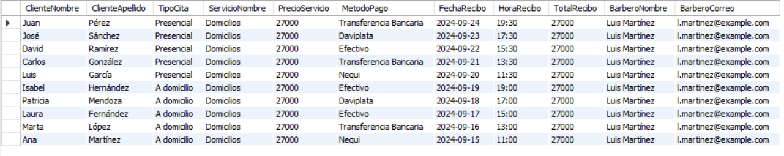
7.1 visualización Consultas inner join
https://drive.google.com/file/d/1FMEYIVuCNZ0hHUbAQmLtesHRZ7JVTqKJ/view?usp=drive_link

Slide 13
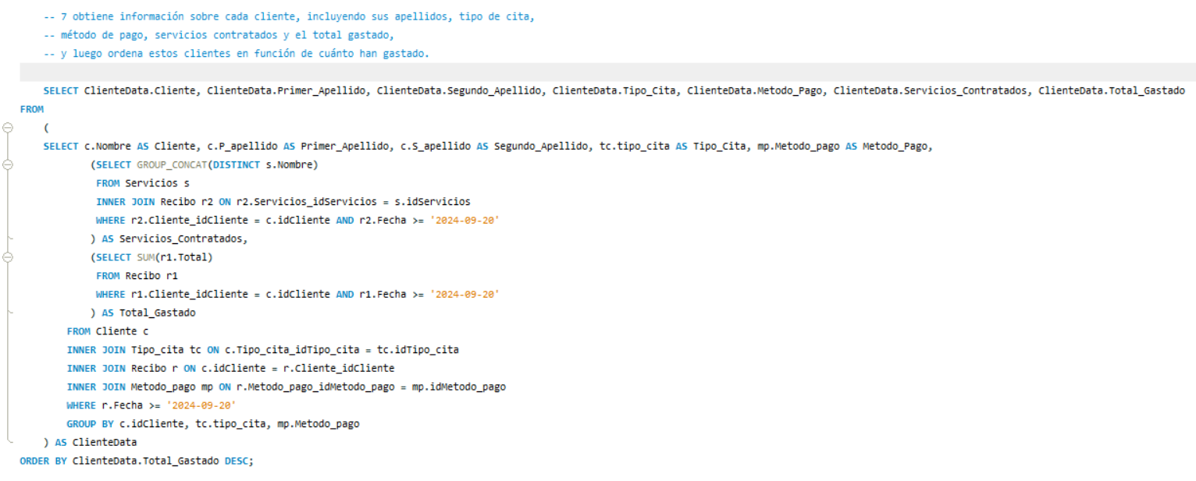
8. subconsultas o consultas anidadas
https://drive.google.com/file/d/1FMEYIVuCNZ0hHUbAQmLtesHRZ7JVTqKJ/view?usp=drive_link

Slide 14
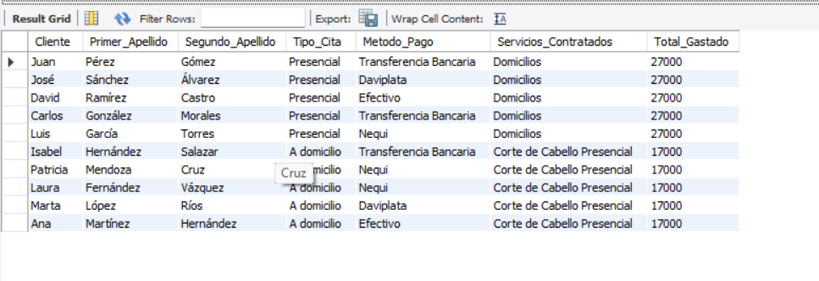
8.1 visualización subconsultas o consultas anidadas
https://drive.google.com/file/d/1FMEYIVuCNZ0hHUbAQmLtesHRZ7JVTqKJ/view?usp=drive_link

Slide 15
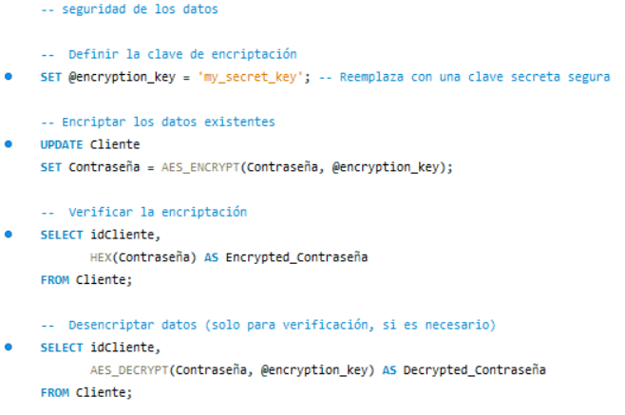
9. seguridad de la base de datos
https://drive.google.com/file/d/1FMEYIVuCNZ0hHUbAQmLtesHRZ7JVTqKJ/view?usp=drive_link

Slide 16
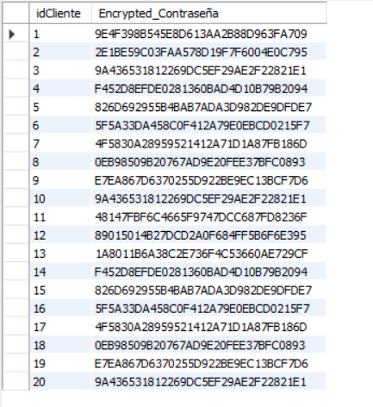
9.1 visualización seguridad de la base de datos
https://drive.google.com/file/d/1FMEYIVuCNZ0hHUbAQmLtesHRZ7JVTqKJ/view?usp=drive_link

Slide 17
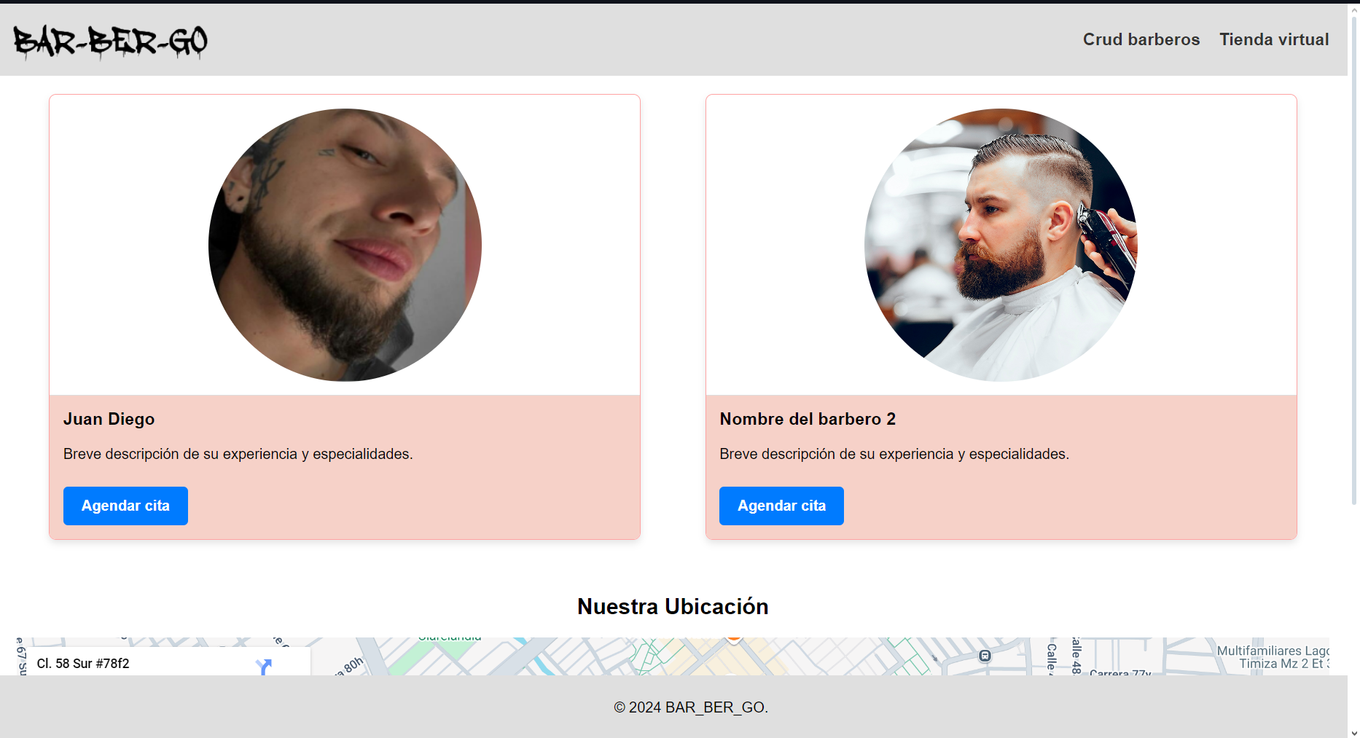
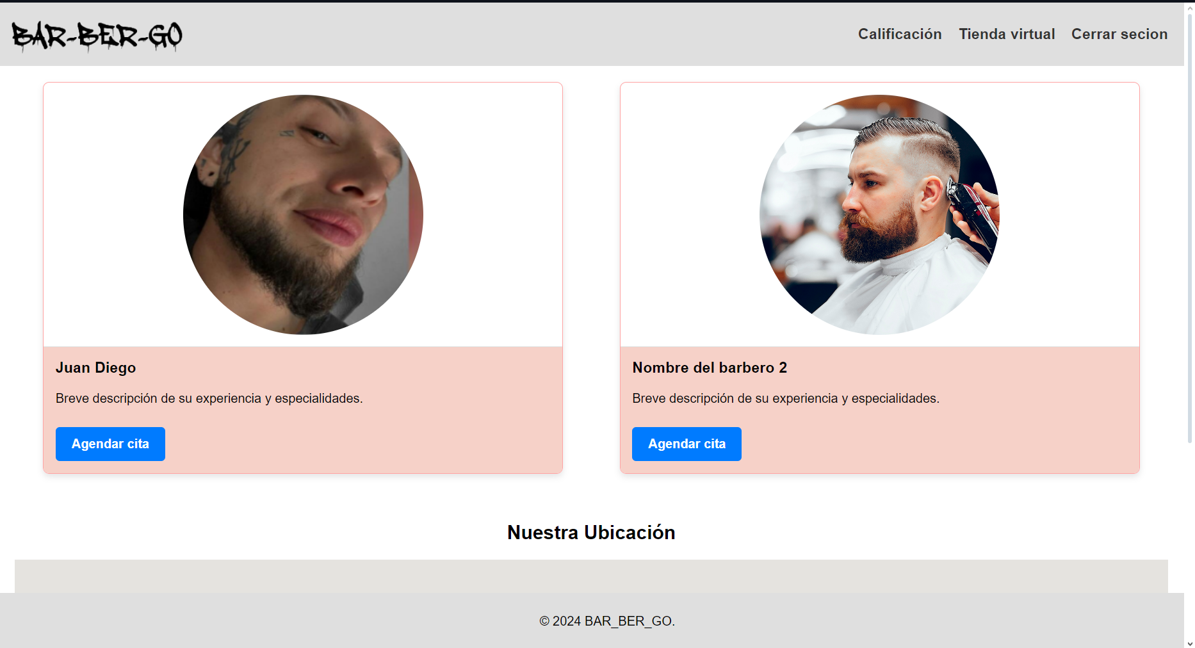
10. roles
https://drive.google.com/file/d/1FMEYIVuCNZ0hHUbAQmLtesHRZ7JVTqKJ/view?usp=drive_link

Slide 18
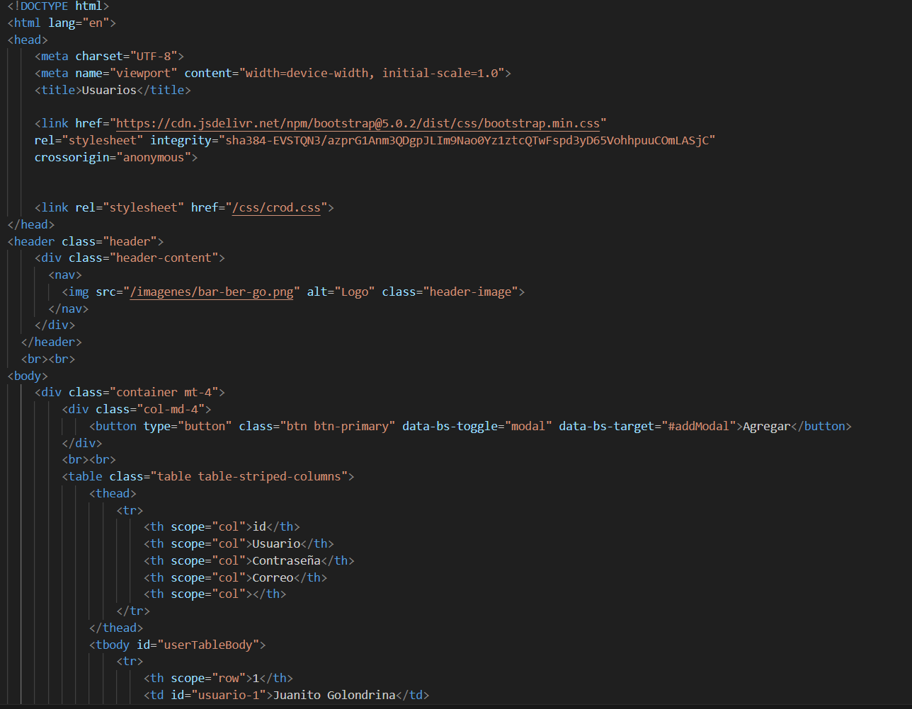
11. Frontend con bootstrap
https://drive.google.com/file/d/1jXxeW_wcBGuRldHVN3e3pdf3rjK2rMtO/view?usp=drive_link

Slide 19
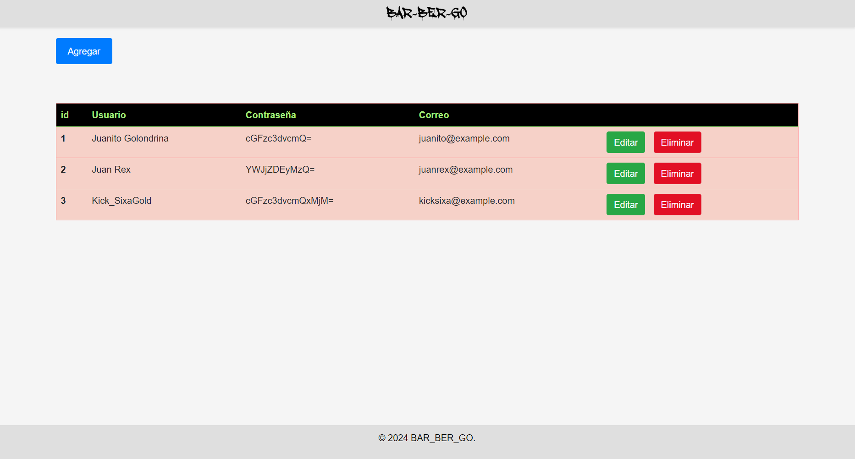
11.1 visualización Frontend con bootstrap
http://127.0.0.1:5500/html/crud1.1.html

Slide 20
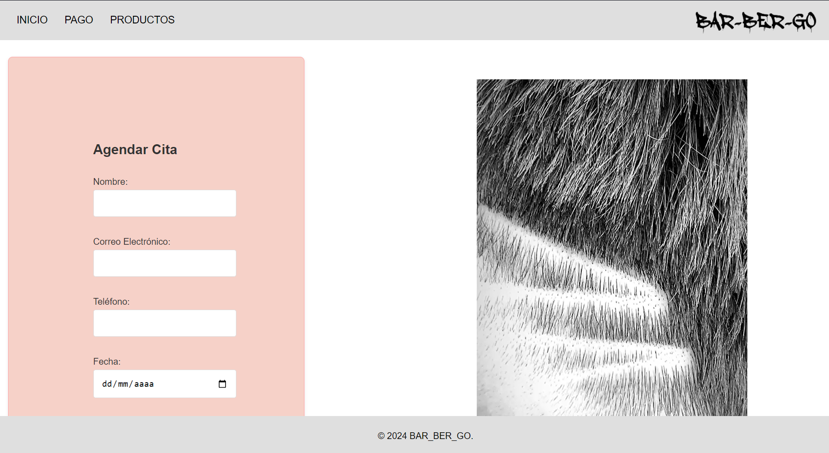
12. Prototipo navegable
http://127.0.0.1:5500/html/citas.html

Slide 21
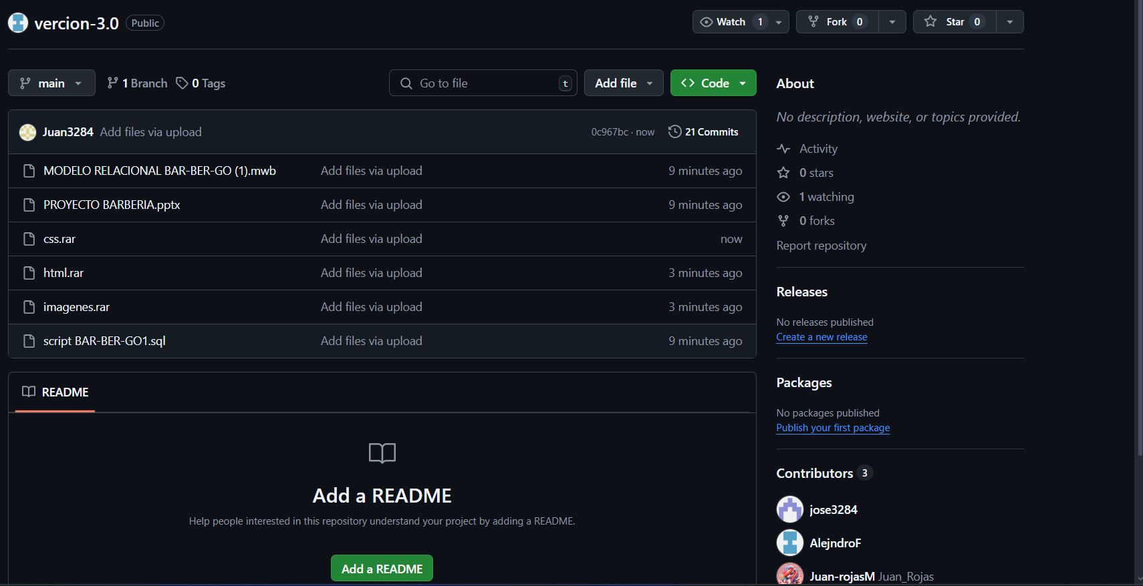
13.Control de versiones
https://github.com/AlejndroF/vercion-3.0.git

Slide 22


